Slide 1
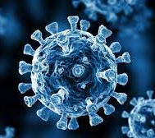
Données ouvertes de la maladie Covid-19
Présenté par :
Yannick KOBLAN
Abdelkader BOUGHRIBA
Nour HANNAFI
Ariel ALLAGBE
Encadré par :
Says BEJAOUI

Slide 2

Cette API fournit une large gamme d'informations détaillées sur les virus. Des aperçus mondiaux des données COVID19 aux données de mobilité spécifiques aux villes/régions et aux données sur l'épidémie actuelle de grippe. Nous fournissons également des données gouvernementales officielles pour certains pays. Lien vers l’api : https://disease.sh/

Slide 3
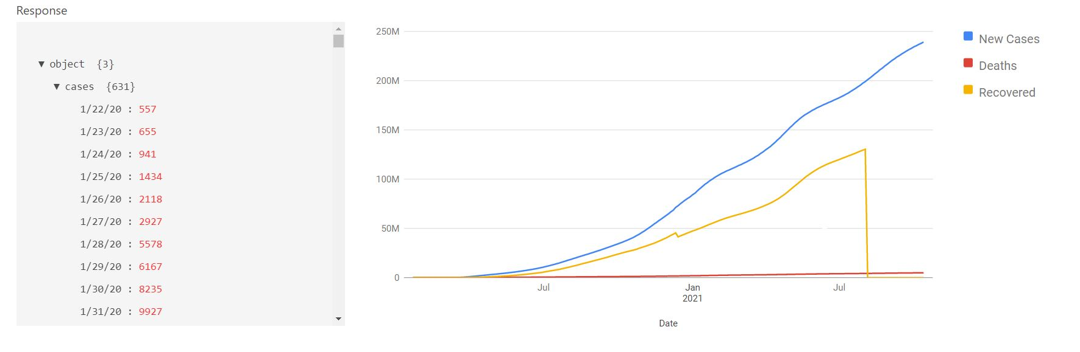
L’historique du covid
La première API permet d’afficher le développement de la maladie depuis 2020 selon la date avec le taux de décès, les nouveaux cas , les rétablies .

Slide 4
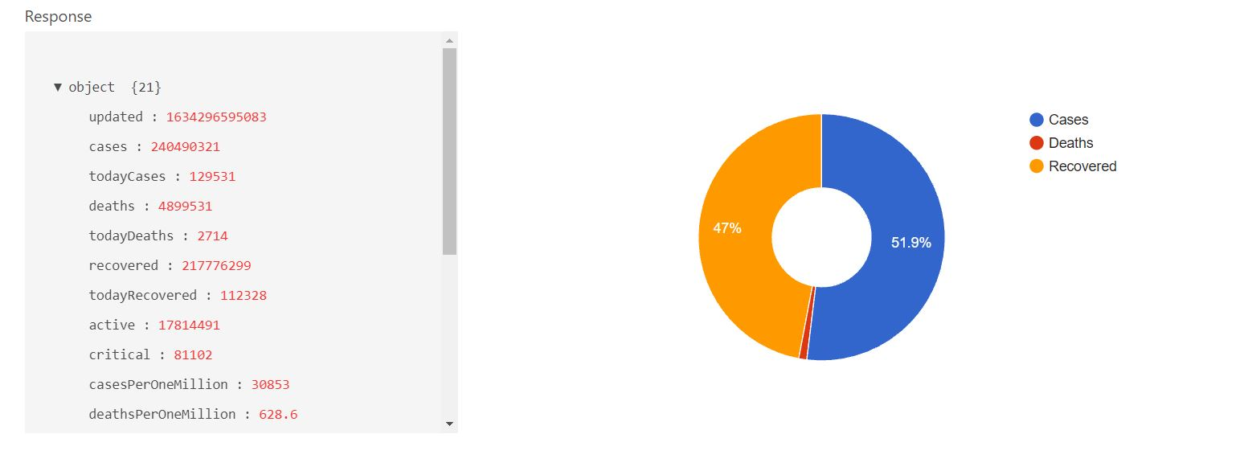
Le covid dans le monde
La deuxième API permet de monter de façon globale les chiffres des maladies et les rétablies , et aussi les décès dans le monde en plus elle permet d’afficher aussi en temps réel le nombre des cas chaque jour et aussi le nombre des décès .

Slide 5
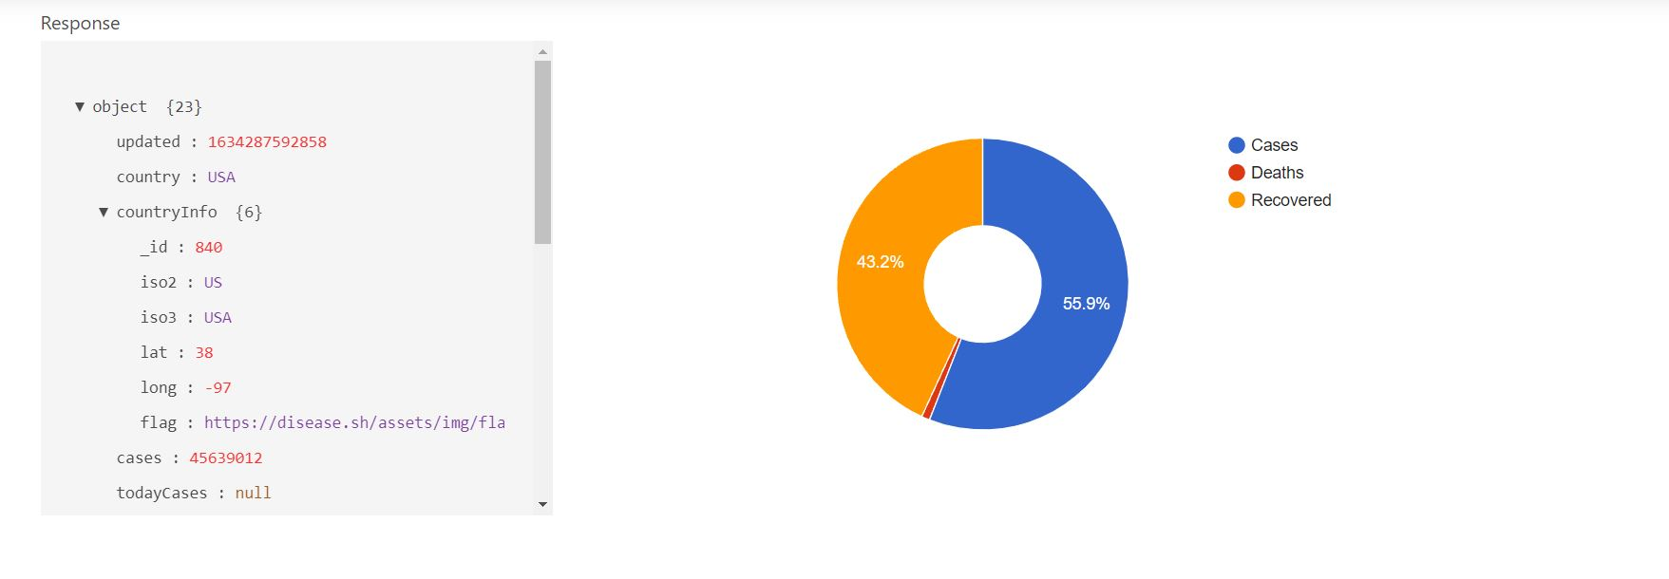
Covid en USA
La troisième API permet de monter les chiffres des maladies et les rétablies dans USA , et aussi les décès dans le monde en plus elle permet d’afficher aussi en temps réel le nombre des cas chaque jour et aussi le nombre des décès .

Slide 6
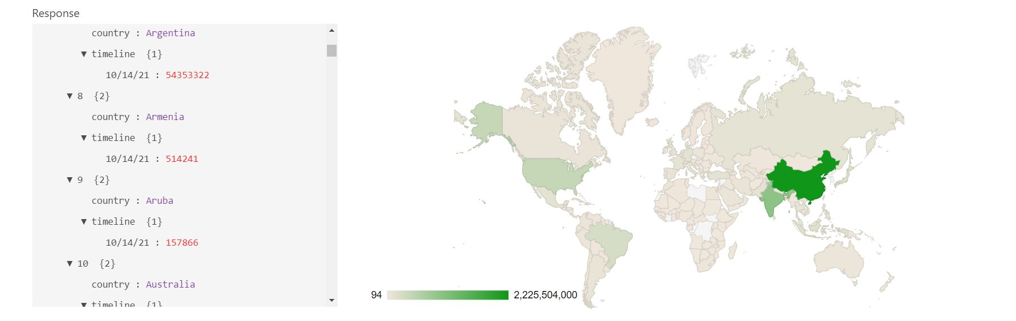
Le vaccin Covid-19 dans le monde
La quatrième API permet d’afficher le taux de vaccination dans le monde entier en temps réel (le site permet d’afficher toujours le nombre des gens vaccines de la veille ).

Slide 7







Reproduire les graphes sur notebook Outils

Slide 8
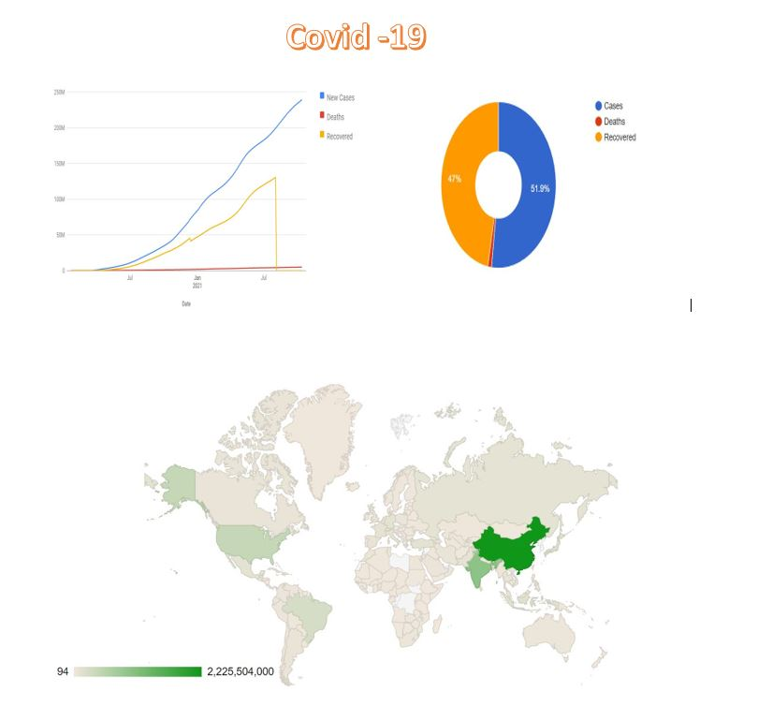
Notre But !

Slide 9
Merci pour votre attention

